Slide 1
1. Modern value potential of physical culture and sports and ways of its development by society and personality
Notes:
Современный ценностный потенциал физической культуры и спорта и пути его освоения обществом и личностью

Slide 2
Lecture Plan
1. Values of physical education and sports.
2. The level of functioning of values ​ ​ in professional physical education.
3. Pedagogical values of the teacher of physical education and sports.
4. The problem of
increasing interest
to physical education
and sports.

Slide 3
1.1 Values of physical culture and sport
Value - significance (usefulness)

Slide 4
Social values
Special knowledge accumulated by mankind, sports equipment, sports training technologies, recovery methods, the best examples of motor activity, sports achievements - all that people created for physical improvement, recovery and organization of a healthy lifestyle.

Slide 5
Intentional Values
Significance and prestige of physical culture and sports among other social phenomena are determined by these values. Financing, legal basis, formation of positive public opinion.

Slide 6
Mobilization values
Help a person to survive in extreme situations. Using the functional, psychological and physical capabilities of the body to respond to "abnormal" external influences that require urgent mobilization of human functional forces.
Notes:
Помогают человеку выжить в экстремальных ситуациях. Использование функциональных, психологических и физических возможностей организма, для ответа на «нештатные» внешние воздействия, требующие срочной мобилизации функциональных сил человека.

Slide 7
Valeological values
The knowledge accumulated by theory and methodology about the use of physical exercise for the effective physical development of a person, the formation of his physique, hardening, improving performance, psychoemotional resistance.
Notes:
Накопленные теорией и методикой знания об использовании физических упражнений для эффективного физического развития человека, формирования его телосложения, закаливания, повышения работоспособности, психоэмоциональной устойчивости.

Slide 8
Specialist training is provided through three main components:
- motivational and moral (stimulating the future specialist);
- cognitive (ensuring completeness of mastery of the content of education);
- motor (reflecting the specifics of the profession and providing the mechanism of cognition.
Notes:
одготовка специалиста обеспечивается посредством трех основных компонентов:
- мотивационно-нравственного (стимулирующего деятельность будущего специалиста);
познавательного (обеспечивающего полноту овладения содержанием образования);
двигательного (отражающего специфику профессии и обеспечивающего механизм познания

Slide 9
1.2 Levels of functioning of values in vocational physical education
There are 3 levels:
1. General cultural level
2. Specific level
3. Personal level
Notes:
Помогают человеку выжить в экстремальных ситуациях. Использование функциональных, психологических и физических возможностей организма, для ответа на «нештатные» внешние воздействия, требующие срочной мобилизации функциональных сил человека.

Slide 10
General cultural level
Value Group Name | Composition of values | Top Level Value
universal | KINDNESS, BEAUTY, TRUTH | society
Values of the education system | Morality, humanism, spirituality, comprehensiveness, fundamentality, integrity of knowledge

Slide 11
Specific level
Value Group Name | Composition of values | Top Level Value
Values of professional (special) training | Fundamentals of professional-pedagogic education | SPECIALISTS IN PHYSICAL EDUCATION
Values of FC | Intellectual, movement, technological, mobilization, intensive.

Slide 12
Personal level
Value Group Name | Composition of values | Top Level Value
Values of the motivational and moral sphere of personality | Morality, expedient activity | PERSONALITY
Values of the cognitive sphere of personality | Education, ability to explore objects and phenomena
Values ​ ​ of the motor sphere of personality | Comprehensiveness, versatility of abilities, ability for independent creative activity

Slide 13
The development of the cognitive component is aimed at the formation of education, the ability to investigate and solve emerging problems from a scientifically sound position. The motor sphere is focused on the comprehensiveness, universality of the personality, its ability for independent creative activity. The spirituality of the person, which has an ideal character, develops "human in man."
At the center of values ​ ​ at this level is the human personality itself.
The culture of personality is formed subject to the formation of its integrity, that is, unification, a harmonious relationship in a person of biological and spiritual origin, as well as the integration of the motivational, cognitive and motor spheres.

Slide 14
1.3 Pedagogical values of the teacher of physical education and sports
The first requirement for a professional teacher is the presence of pedagogical abilities.

Slide 15
Main ability groups
Organizing. They manifest themselves in the ability of the teacher to rally students, occupy them, share duties, plan work, take stock of what has been done, etc.
Didactic. Specific skills to select and prepare educational material, visibility, equipment, are available, clearly, expressively, convincingly and consistently present educational material, stimulate the development of cognitive interests and spiritual needs, increase educational and cognitive activity, etc.
Perceptual, manifested in the ability to penetrate the spiritual world of the educated, objectively evaluate their emotional state, identify the features of the psyche.
Notes:
Организаторские. Проявляются в умении учителя сплотить учащихся, занять их, разделить обязанности, спланировать работу, подвести итоги сделанному и т.д.
Дидактические. Конкретные умения подобрать и подготовить учебный материал, наглядность, оборудование, доступно, ясно, выразительно, убедительно и последовательно изложить учебный материал, стимулировать развитие познавательных интересов и духовных потребностей, повышать учебно-познавательную активность и т.п.
Перцептивные, проявляющиеся в умении проникать в духовный мир воспитуемых, объективно оценивать их эмоциональное состояние, выявлять особенности психики.

Slide 16
Main ability groups
Communicative abilities are showed in the ability of the teacher to establish pedagogical expedient relations with students, their parents, colleagues, leaders of the educational institution.
The compelling abilities lie in the emotional-will influence on the trainees.
Research abilities showed in the ability to know and objectively evaluate pedagogical situations and processes.
Scientific and cognitive, reduced to the ability to absorb scientific knowledge in a selected industry.
Notes:
Коммуникативные способности проявляются в умении учителя устанавливать педагогически целесообразные отношения с учащимися, их родителями, коллегами, руководителями учебного заведения.
Суггестивные способности заключаются в эмоционально-волевом влиянии на обучаемых.
Исследовательские способности, проявляющиеся в умении познать и объективно оценить педагогические ситуации и процессы.
7. Научно-познавательные, сводящиеся к способности усвоения научных знаний в избранной отрасли.

Slide 17
Professional qualities of the teacher
Diligence
Working capacity
Discipline
Responsibility
Ability to set a goal, choose ways to achieve it
Organization
Persistence
Systematic improvement of professional level, the desire to improve the quality of work constantly

Slide 18
Human qualities of a teacher which become professionally significant for creating favorable relations in the educational process.
humanity
kindness
patience,
decency
honesty
responsibility
justice
obligatory
objectivity
generosity
respect for people
high morality
optimism
emotional balance
the need for communication
interest in the life of pupils
goodwill
self-criticism
friendliness
restraint
advantage
patriotism
religiousness
adherence to principles
responsiveness
emotional culture

Slide 19
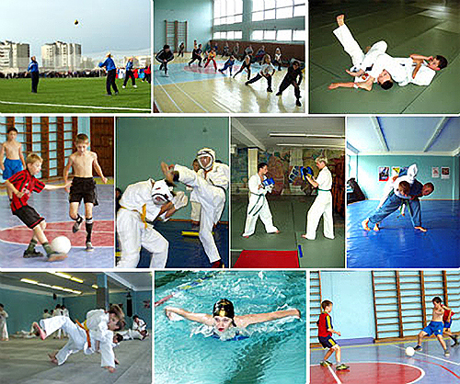
THE PROBLEM OF INCREASING INTEREST TO PHYSICAL EDUCATION AND SPORTS
Notes:
ПРОБЛЕМА ПОВЫШЕНИЯ ИНТЕРЕСА К ЗАНЯТИЯМ ФИЗИЧЕСКОЙ КУЛЬТУРОЙ И СПОРТОМ

Slide 20
Increased diseases
Full physical development and health of the child is the basis of personality formation.
The social environment and real practice indicate a deterioration in the health of the population of our country. Diseases have become especially widespread among school students. According to research by experts, 75% of adult diseases are planted in childhood. If twenty-five years ago 20-25% of weakened children were born, now the number of "physiologically immature" newborns has tripled.
Notes:
Полноценное физическое развитие и здоровье ребенка — это основа формирования личности.
Социальная среда и реальная практика свидетельствуют об ухудшении здоровья населения нашей страны. Болезни стали особенно широко распростра­няться среди школьников. Согласно исследованиям специалистов, 75 % болезней взрослых заложены в детстве. Если двадцать пять лет назад рождалось 20-25 % ослабленных детей, то сейчас число "фи­зиологически незрелых" новорожденных утроилось.

Slide 21
Every 4th child of preschool age suffers more than 4 times during the year. Only 10% of children come to school absolutely healthy. Among lagging children, 85-90% lag behind not due to laziness or underdevelopment, but due to poor health. According to statistics, every 4th sick list is given for the care of a sick child.
Notes:
Каж­дый 4-й ребенок дошкольного возраста болеет в те­чение года более 4-х раз. Толь­ко 10 % детей приходят в школу абсолютно здоровыми. Среди отстающих детей 85-90 % отстают не из-за лени или недоразвитости, а вследствие плохого состояния здоровья. По статистике, каждый 4-й больничный лист вы­дается по уходу за больным ребенком.

Slide 22
Hypodynamia [ˌhaɪpə(ʊ)daɪˈneɪmɪə]
What are the reasons for the increased deseases?
Today the word "hypodynamia" became fashionable. Many understand it simply — as a lack of the movement. But it isn't absolutely right.
Hypodynamia — violation of functions of an organism (blood circulations, breath, digestion) at restriction of physical activity.
Researches demonstrate that modern children in the majority have "motive deficiency", that is the quantity of the movements made by them during the day below age norm.
Notes:
В чем же причины повышенной заболеваемости?
Сегодня модным стало слово «гиподинамия». Многие понимают его упрощенно — как недостаток движения. Но это не совсем верно.
Гиподинамия — нарушение функций организма (ОДА, кровообращения, дыхания, пищеварения) при ограничении двигательной активности.
Исследования свидетельствуют о том, что современные дети в большинстве своем испытывают «двигательный дефицит», то есть количество движений, производимых ими в течение дня, ниже возрастной нормы.

Slide 23
At school and at home, children spend most of their time in a static position (at the table, at the TV, at the computer). This increases the static load on certain muscle groups and causes them to tire. The strength and performance of skeletal muscles are reduced, which entails a violation of posture, curvature of the spine, flatulence, delayed age-related development of speed, agility, coordination of movement, endurance, flexibility and strength, that is, exacerbates the adverse effect of hypokinesia.
Hypokinesia, causing the development of metabolic disorders and excessive fat deposition, contributes to the disease of children with obesity. So, according to the data of most studies, 30-40% of our children have excess weight. Such children are more likely to be registered injuries, 3-5 times higher incidence of viral infections.
Notes:
В школе и дома дети большую часть времени проводят в статичном положении (за столом, у телевизора, за компьютером). Это увеличивает статичную нагрузку на определенные группы мышц и вызывает их утомление. Снижаются сила и работоспособность скелетной мускулатуры, что влечет за собой нарушение осанки, искривление позвоночника, плоскостопие, задержку возрастного развития быстроты, ловкости, координации движения, выносливости, гибкости и силы, то есть усугубляет неблагоприятное влияние гипокинезии.
Гипокинезия, вызывая развитие обменных нарушений и избыточное отложение жира, способствует заболеванию детей ожирением. Так, по данным
большинства исследований, 30-40 %
наших детей имеют избыточный
вес. У таких детей чаще регистрируются
травмы, в 3-5 раз выше заболеваемость
ОРВИ.

Slide 24
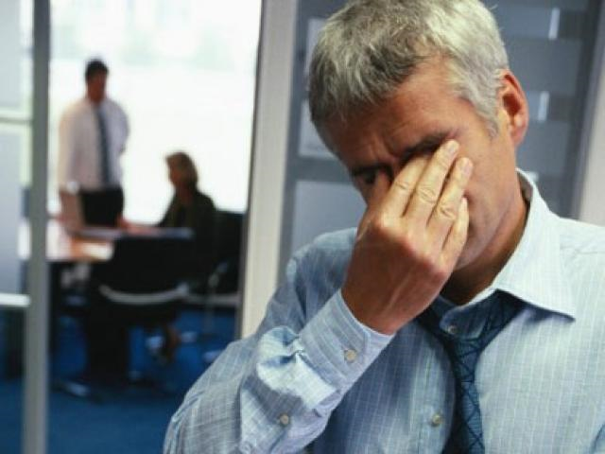
Стрессы
Таким образом, интенсивность физического развития детей, их здоровье зависит от двигательной активности.
В последние десятилетия все большее внимание ученых привлекает проблема детских стрессов, которые влекут за собой различные нервные расстройства и повышенную заболеваемость.
Детские стрессы — это следствие дефицита положительных эмоций у ребенка и отрицательной психологической обстановки в семье, излишнего шума и нервозности в школьных учреждениях (из-за большой умственной нагрузки).
Таким образом, детские стрессы нарушают нормальное течение физиологических процессов, что неизбежно ведет к ухудшению здоровья ребенка

Slide 25
Stresses
So, the intensity of physical
development of children, their
health depends on motor activity.
In recent decades, the problem
of childhood stress, which entails various nervous disorders and increased morbidity, has attracted increasing attention of scientists.
Childhood stresses are the consequence of a shortage of positive emotions in the child and a negative psychological situation in the family, excessive noise and nervousness in school institutions (due to a large mental activity).
Thus, childhood stresses disrupt the normal course of physiological processes, which worsen child’s health.
Notes:
Таким образом, интенсивность физического развития детей, их здоровье зависит от двигательной активности.
В последние десятилетия все большее внимание ученых привлекает проблема детских стрессов, которые влекут за собой различные нервные расстройства и повышенную заболеваемость.
Детские стрессы — это следствие дефицита положительных эмоций у ребенка и отрицательной психологической обстановки в семье, излишнего шума и нервозности в школьных учреждениях (из-за большой умственной нагрузки).
Таким образом, детские стрессы нарушают нормальное течение физиологических процессов, что неизбежно ведет к ухудшению здоровья ребенка

Slide 26
Problems of the generally accepted system of physical education
does not take into account the specific conditions of all educational institutions;
does not provide for a differentiated approach to children according to their individual abilities and health;
realizes children's need to movement not enough.
Poor medical control over the health and physical development of children (due to the lack of doctors and medical personnel) also does not ensure the proper level of physical education.
Notes:
Проблемы общепринятой системы физического воспитания
не учитывает конкретных условий всех учебных учреждений
• не предусматривает дифференцированного подхода к детям в соответствии с их индивидуальными способностями и здоровьем;
• недостаточно реализует потребности детей в движении
Слабый медицинский контроль за состоянием здоровья и физического развития детей (из-за нехватки врачей и среднего медицинского персонала) также не обеспечивает должного уровня системы физического воспитания.

